Slide 1

Inteligencia Artificial Explicable para el análisis de eficiencia probabilístico
Autores: Juan Aparicio, José Luis Zofío, Víctor España y Ricardo González.
II Congreso de Eficiencia y Productividad
Proyecto PID2022-136383NB-I00 financiado por MCIN/AEI /10.13039/501100011033 /10.13039/501100011033 y por FEDER, UE

Slide 2
Index
Introduction
Methodology
An empirical application
Conclusions

Slide 3
Introduction
XAI, DEA y ML

Slide 4
Introduction
Data Envelopment Analysis (DEA) is one of the main techniques to measure efficiency.
Traditional DEA approaches may encounter limitations in capturing the intricate patterns and structures inherent in complex datasets.
Potential overfitting: Dealing with high-dimensional datasets or when the number of DMUs is relatively small compared to the number of inputs and outputs
Traditional DEA is deterministic in nature.

Slide 5
Introduction
We propose Machine Learning techniques to enhance the capabilities of DEA.
Two predominant streams of research:
Adapting existing ML techniques to satisfy shape constraints
A two-stage approach to integrate DEA with ML techniques: 1. Determine efficiency score; 2. Apply a ML technique based on REGRESSION

Slide 6
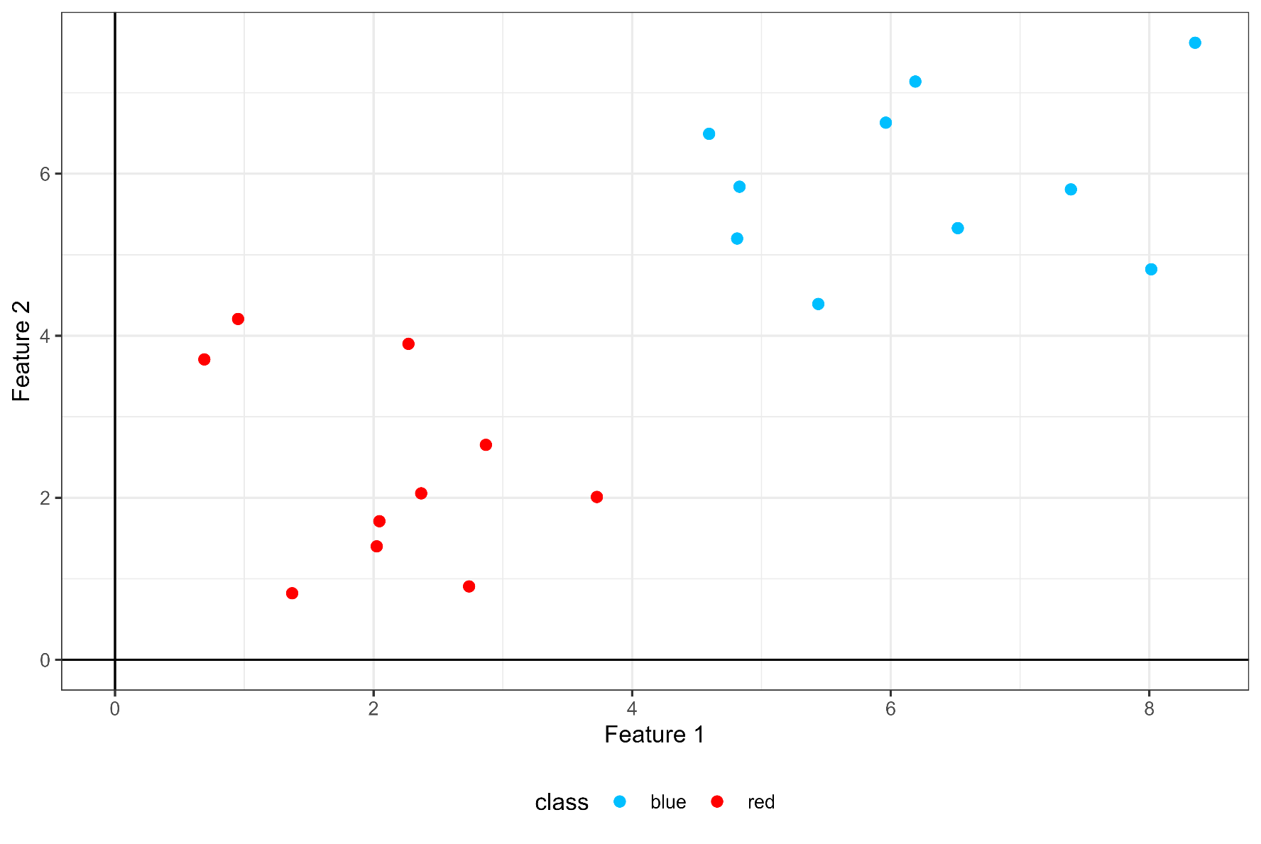
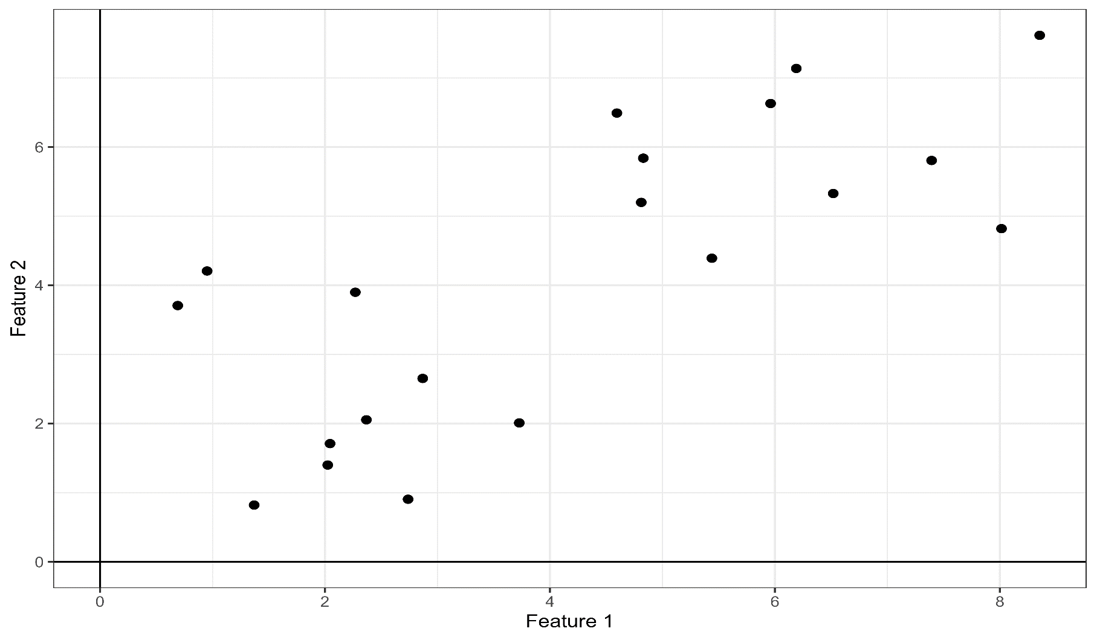
Introduction
Types of machine learning:
Supervised Learning Unsupervised Learning

Slide 7
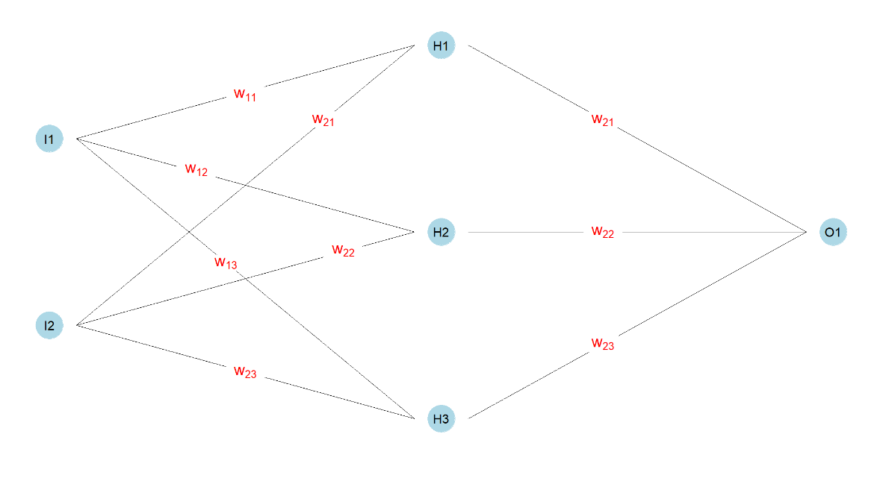
Introduction
Neuronal Network.
Iterative process known as backpropagation.
Hypermarameters determine network structure.
Variables that determine how the network is trained.
Notes:
Deterministicness: que contiene a todas las observaciones.
Free Disposability: que siempre es posible hacerlo peor
Convexity: que la función en cóncava

Slide 8
Introduction
The efficiency score will be calculated using an eXplainable Artificial Intelligence (XAI) method based on the use of a counterfactual.
Technical inefficiency will be defined for an inefficient DMU as the minimum changes required in inputs and outputs.
Objective: change from the inefficient label to the efficient label.
By incorporating advanced machine learning algorithms, we seek to provide more robust and accurate assessments of variable importance.

Slide 9
Methodology
Single input - output example

Slide 10
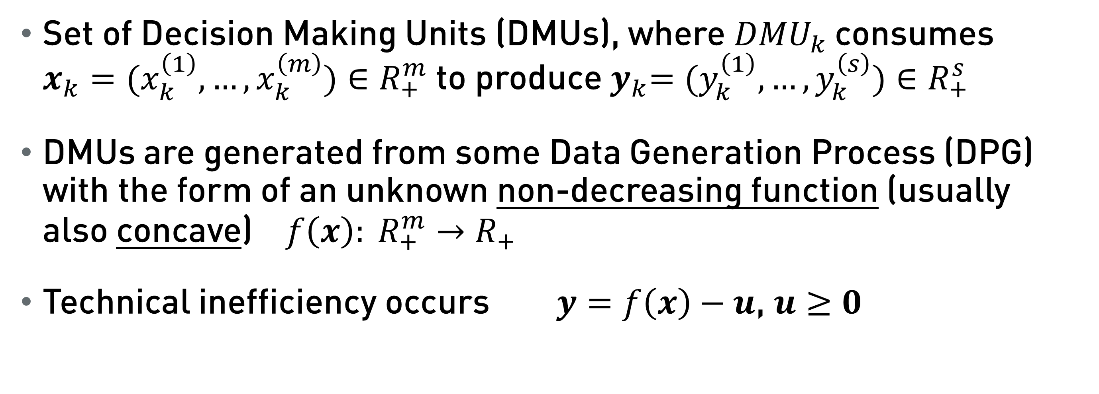
Single input - output example
Set of Decision Making Units (DMUs), where ${DMU}_{k}$ consumes $x_{k}=(x_{k}^{\left(1\right)},…,x_{k}^{\left(m\right)})∈R_{+}^{m}$ to produce${ y}_{k}=(y_{k}^{\left(1\right)},…,y_{k}^{\left(s\right)})∈R_{+}^{s}$
DMUs are generated from some Data Generation Process (DPG) with the form of an unknown non-decreasing function (usually also concave) ${f\left(x\right): R}_{+}^{m}→R_{+}^{}$
Technical inefficiency occurs $y=f\left(x\right)−u$, $u≥0$
Notes:
En este caso, como hemos dicho, se escoge EAT como modelo, también limitando el número de nodos hoja como se hacía con CART. En este caso, como función de pérdidas se escoge el MSE y, de este modo, al sustituir la función de perdidas en la fórmula de los pseudo-residuos nos queda que estos son la diferencia entre el valor real y el valor observado. Es importante darse cuenta de que como la función de perdidas va a envolver los datos por arriba, la predicción siempre será mayor o igual que el valor real, por lo que los valores de pseudo-residuos siempre serán negativos o cero.

Slide 11
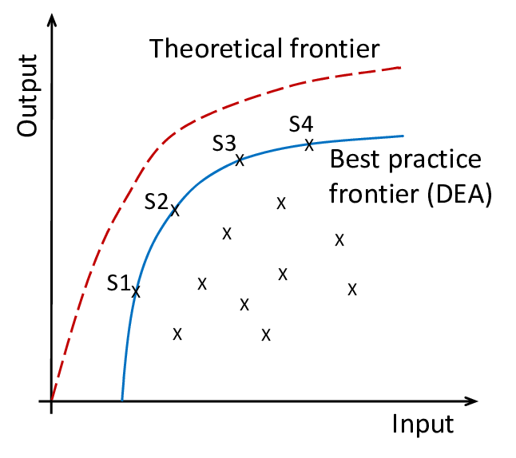
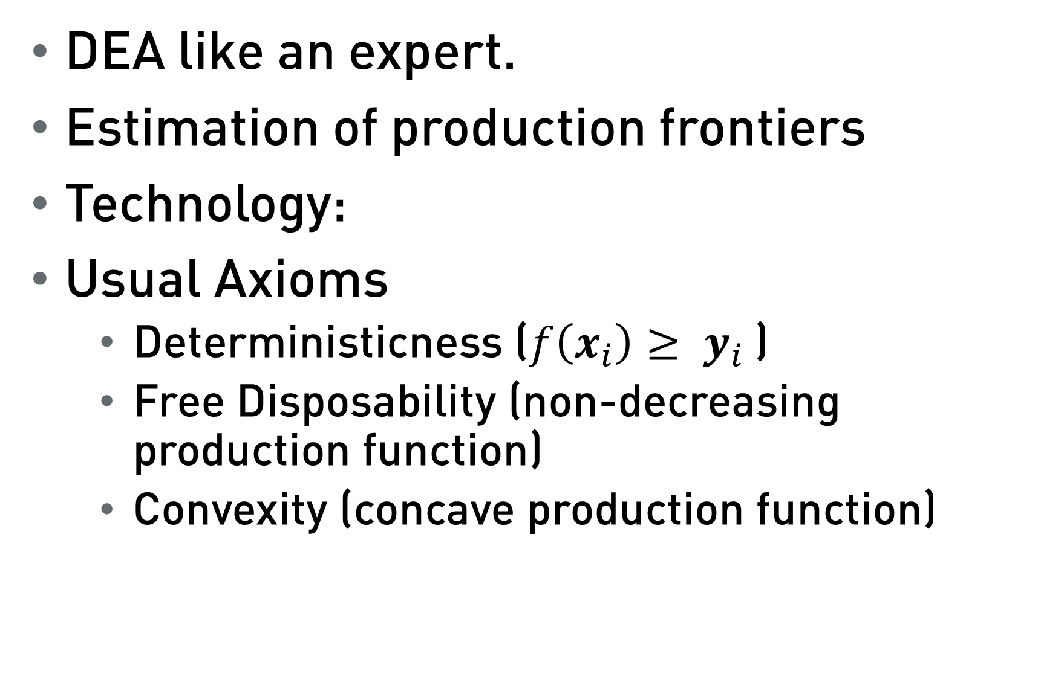
Single input - output example
DEA like an expert.
Estimation of production frontiers
Technology:
Usual Axioms
Deterministicness ($f\left(x_{i}\right)≥ y_{i}$)
Free Disposability (non-decreasing production function)
Convexity (concave production function)
Notes:
Deterministicness: que contiene a todas las observaciones.
Free Disposability: que siempre es posible hacerlo peor
Convexity: que la función en cóncava

Slide 12
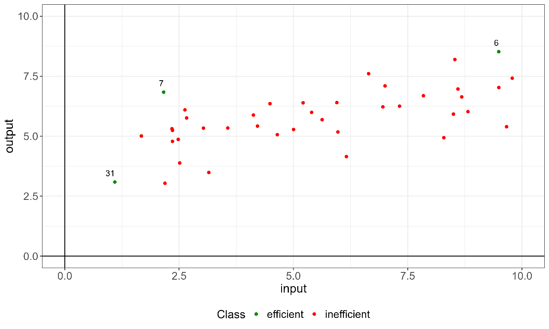
Single input - output example
Step 1: Data labeling process.
Utilize the additive DEA model (Charnes et al., 1985) to partition the set of DMUs in two categories.
Efficient vs inefficient units
Notes:
En este caso, como hemos dicho, se escoge EAT como modelo, también limitando el número de nodos hoja como se hacía con CART. En este caso, como función de pérdidas se escoge el MSE y, de este modo, al sustituir la función de perdidas en la fórmula de los pseudo-residuos nos queda que estos son la diferencia entre el valor real y el valor observado. Es importante darse cuenta de que como la función de perdidas va a envolver los datos por arriba, la predicción siempre será mayor o igual que el valor real, por lo que los valores de pseudo-residuos siempre serán negativos o cero.

Slide 13
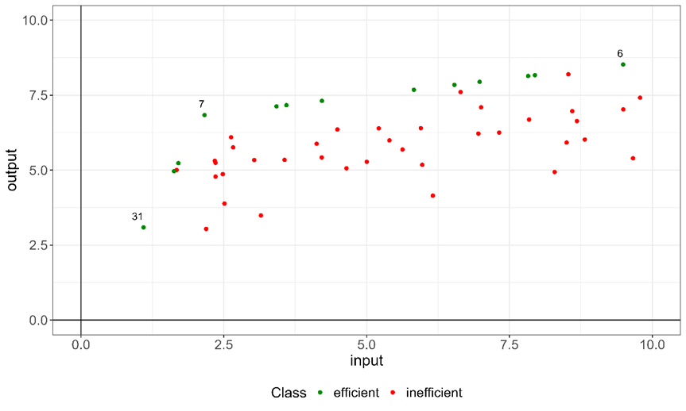
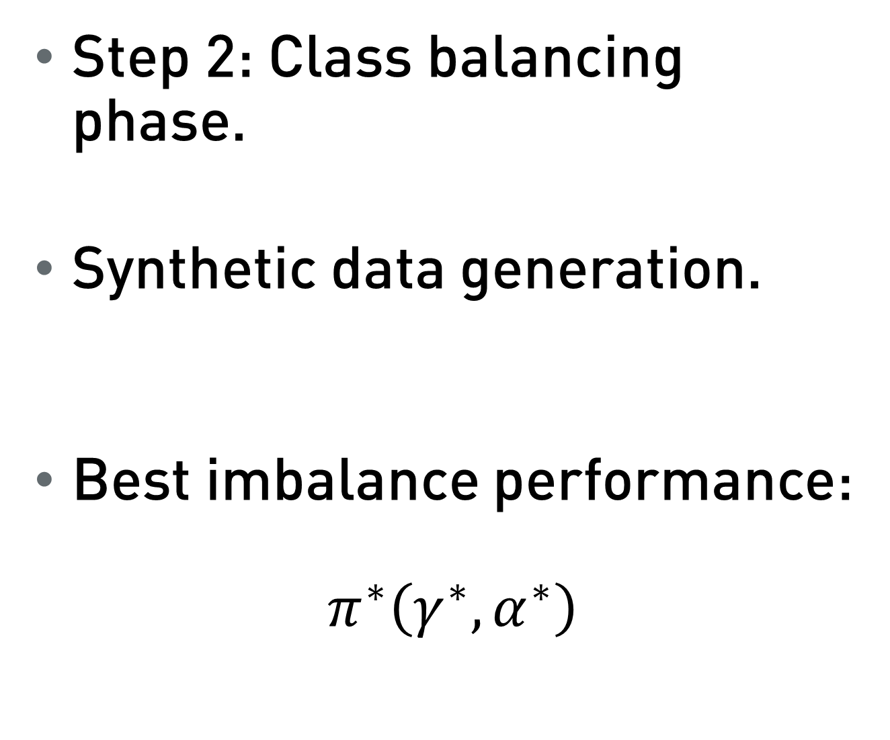
Single input - output example
Step 2: Class balancing phase.
Synthetic data generation.
Best imbalance performance:
$$π^{∗}\left(γ^{∗},α^{∗}\right)$$
Notes:
En este caso, como hemos dicho, se escoge EAT como modelo, también limitando el número de nodos hoja como se hacía con CART. En este caso, como función de pérdidas se escoge el MSE y, de este modo, al sustituir la función de perdidas en la fórmula de los pseudo-residuos nos queda que estos son la diferencia entre el valor real y el valor observado. Es importante darse cuenta de que como la función de perdidas va a envolver los datos por arriba, la predicción siempre será mayor o igual que el valor real, por lo que los valores de pseudo-residuos siempre serán negativos o cero.

Slide 14
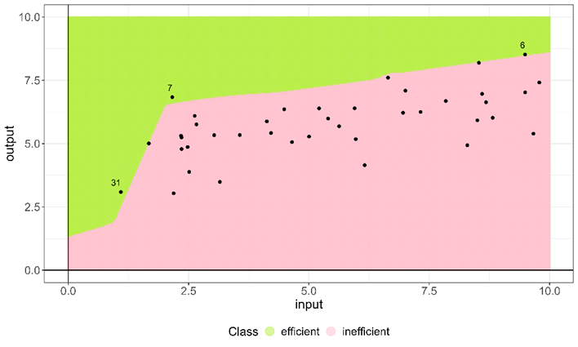
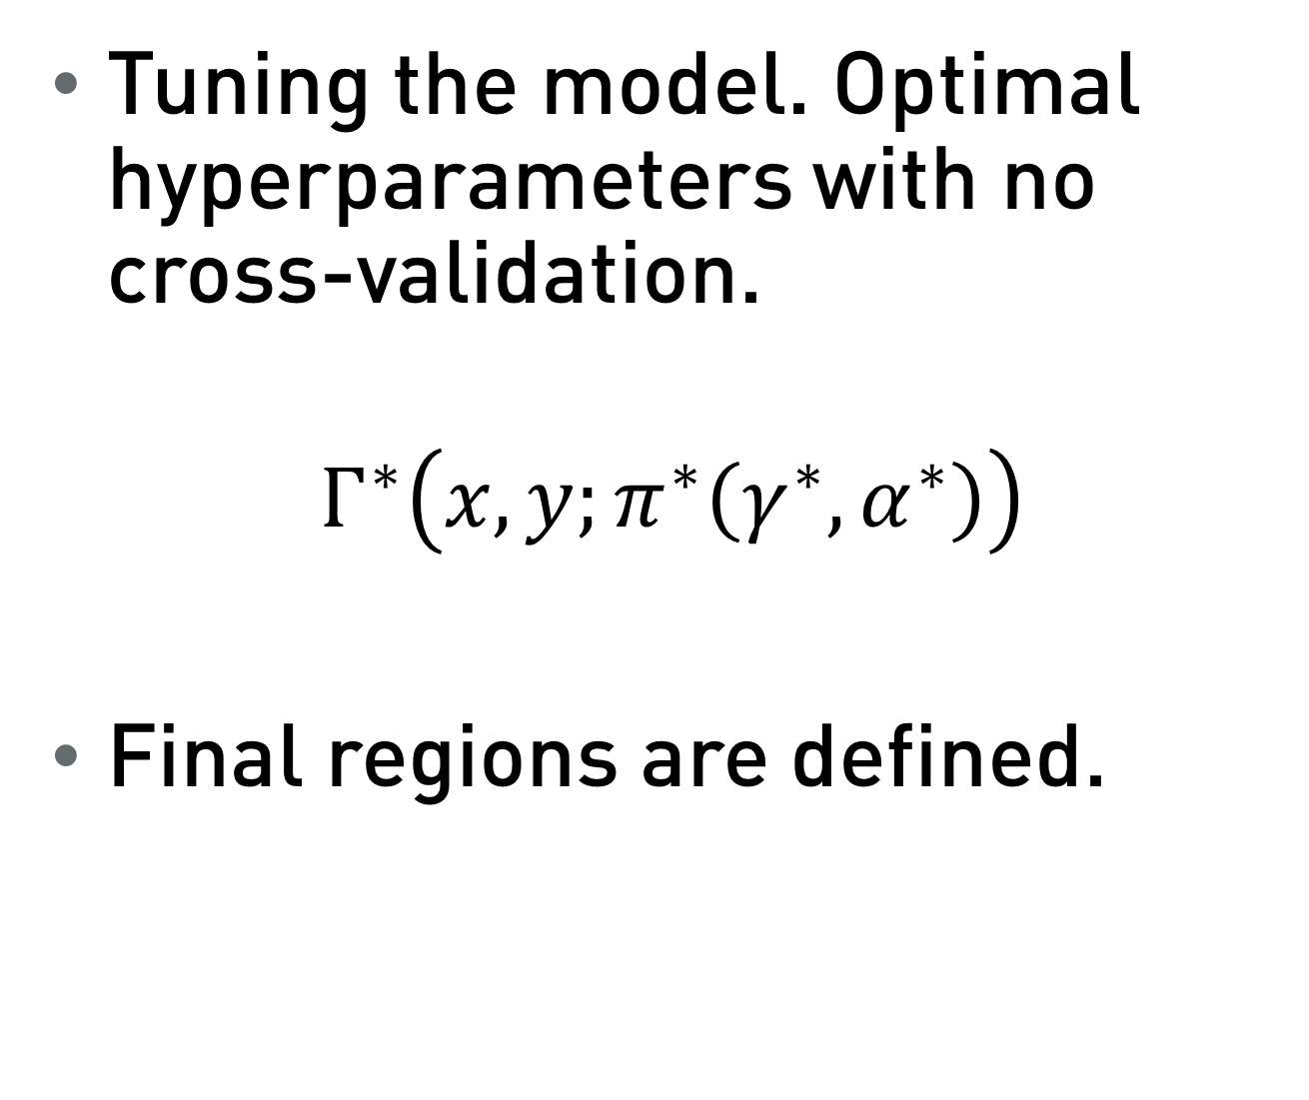
Single input - output example
Tuning the model. Optimal hyperparameters with no cross-validation.
$$Γ^{∗}\left(x,y;π^{∗}\left(γ^{∗},α^{∗}\right)\right)$$
Final regions are defined.
Notes:
En este caso, como hemos dicho, se escoge EAT como modelo, también limitando el número de nodos hoja como se hacía con CART. En este caso, como función de pérdidas se escoge el MSE y, de este modo, al sustituir la función de perdidas en la fórmula de los pseudo-residuos nos queda que estos son la diferencia entre el valor real y el valor observado. Es importante darse cuenta de que como la función de perdidas va a envolver los datos por arriba, la predicción siempre será mayor o igual que el valor real, por lo que los valores de pseudo-residuos siempre serán negativos o cero.

Slide 15
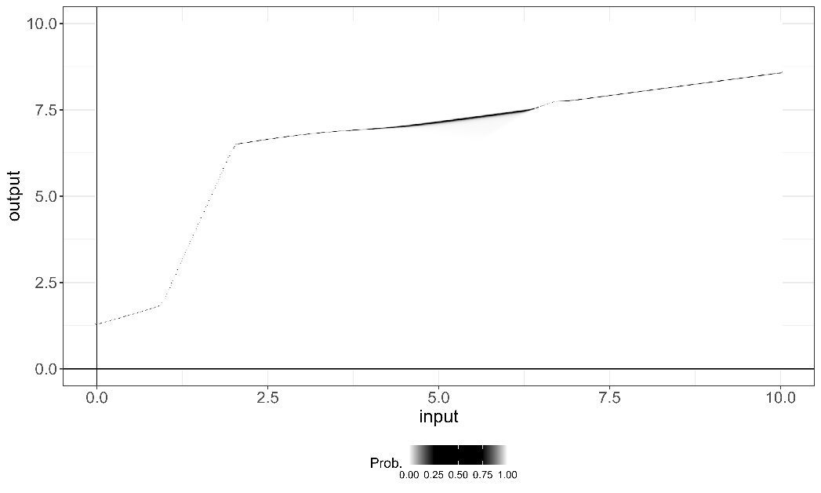
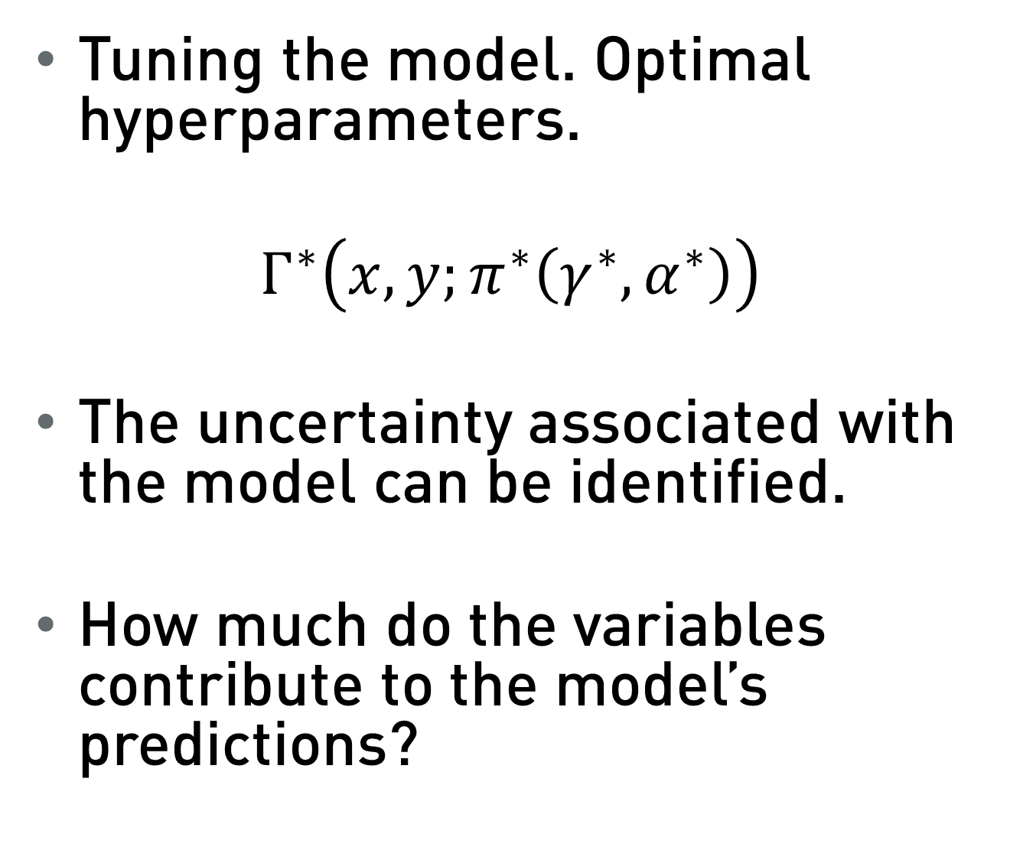
Single input - output example
Tuning the model. Optimal hyperparameters.
$$Γ^{∗}\left(x,y;π^{∗}\left(γ^{∗},α^{∗}\right)\right)$$
The uncertainty associated with the model can be identified.
How much do the variables contribute to the model’s predictions?
Notes:
En este caso, como hemos dicho, se escoge EAT como modelo, también limitando el número de nodos hoja como se hacía con CART. En este caso, como función de pérdidas se escoge el MSE y, de este modo, al sustituir la función de perdidas en la fórmula de los pseudo-residuos nos queda que estos son la diferencia entre el valor real y el valor observado. Es importante darse cuenta de que como la función de perdidas va a envolver los datos por arriba, la predicción siempre será mayor o igual que el valor real, por lo que los valores de pseudo-residuos siempre serán negativos o cero.

Slide 16






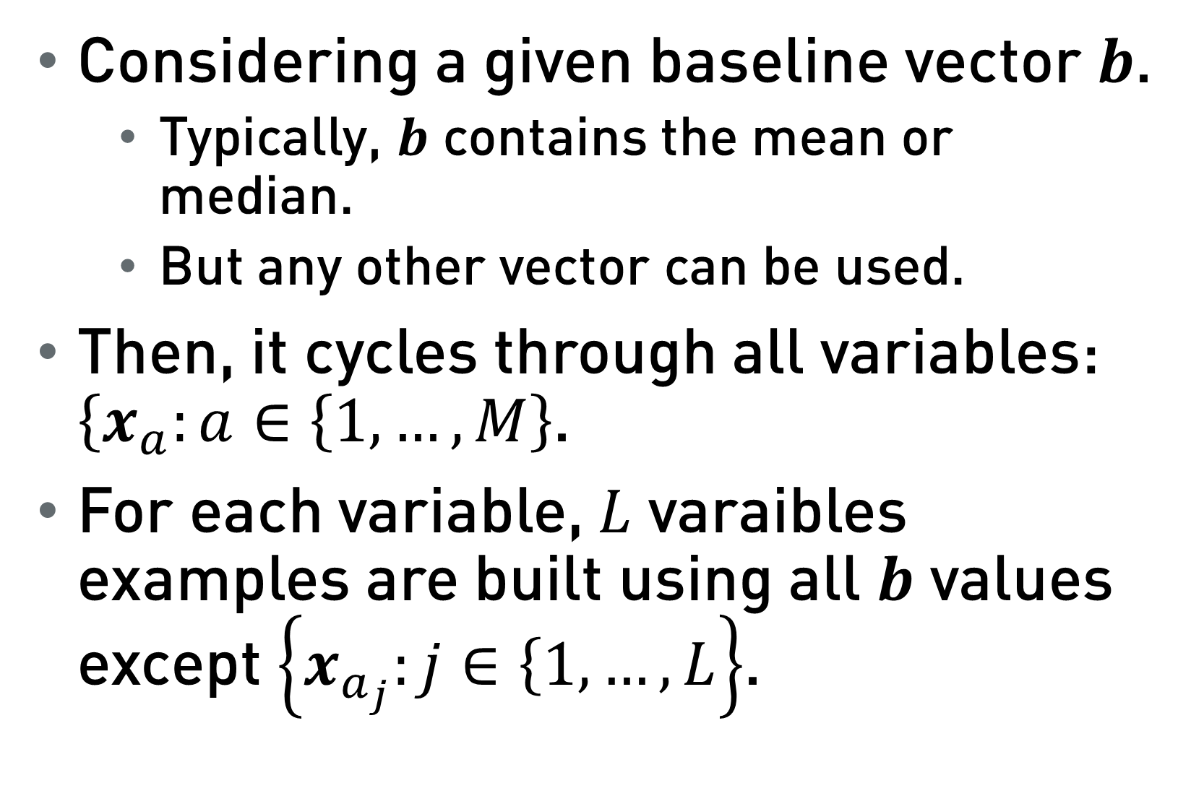









Single input - output example
Considering a given baseline vector $b$.
Typically, $b$ contains the mean or median.
But any other vector can be used.
Then, it cycles through all variables: $\left\{\left.x_{a}:a∈\left\{1,…,M\right.\right\}\right.$.
For each variable, $L$ varaibles examples are built using all $b$ values except $\left\{\left.x_{a_{j}}:j∈\left\{1,…,L\right.\right\}\right.$.
7 Levels
$${\overline{x}}_{1}$$
$${\overline{x}}_{1}$$
$${\overline{x}}_{1}$$
$${\overline{x}}_{2}$$
$${\overline{x}}_{2}$$
$${\overline{x}}_{2}$$
…
…
$${\overline{x}}_{3}$$
$${\overline{x}}_{3}$$
$${\overline{x}}_{3}$$
$$x_{4_{1}}$$
$$x_{4_{j}}$$
$$x_{4_{7}}$$
$${\hat{y}}_{4_{1}}$$
$${\hat{y}}_{4_{j}}$$
$${\hat{y}}_{4_{7}}$$

Slide 17
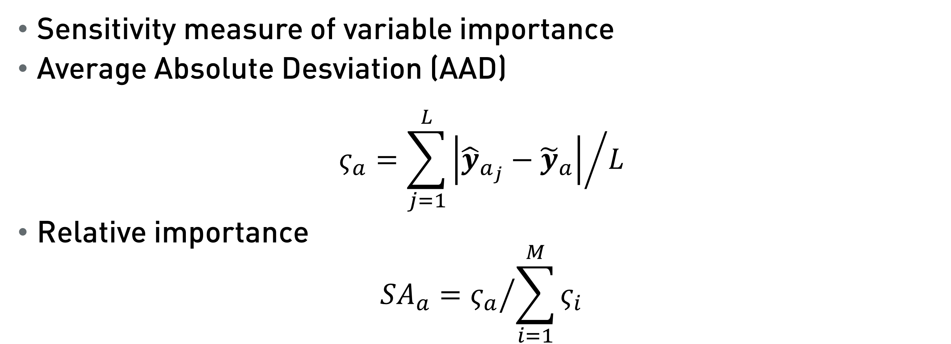
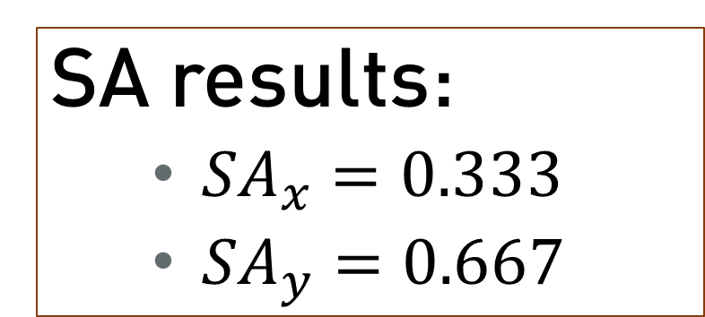
Single input - output example
Sensitivity measure of variable importance
Average Absolute Desviation (AAD)
$$ς_{a}={\sum_{j=1}^{L}{\left|{\hat{y}}_{a_{j}}−{\tilde{y}}_{a}\right|}}/L$$
Relative importance
$${SA}_{a}={ς_{a}}/{\sum_{i=1}^{M}{ς_{i}}}$$
SA results:
${SA}_{x}=0.333$
${SA}_{y}=0.667$
Notes:
En este caso, como hemos dicho, se escoge EAT como modelo, también limitando el número de nodos hoja como se hacía con CART. En este caso, como función de pérdidas se escoge el MSE y, de este modo, al sustituir la función de perdidas en la fórmula de los pseudo-residuos nos queda que estos son la diferencia entre el valor real y el valor observado. Es importante darse cuenta de que como la función de perdidas va a envolver los datos por arriba, la predicción siempre será mayor o igual que el valor real, por lo que los valores de pseudo-residuos siempre serán negativos o cero.

Slide 18
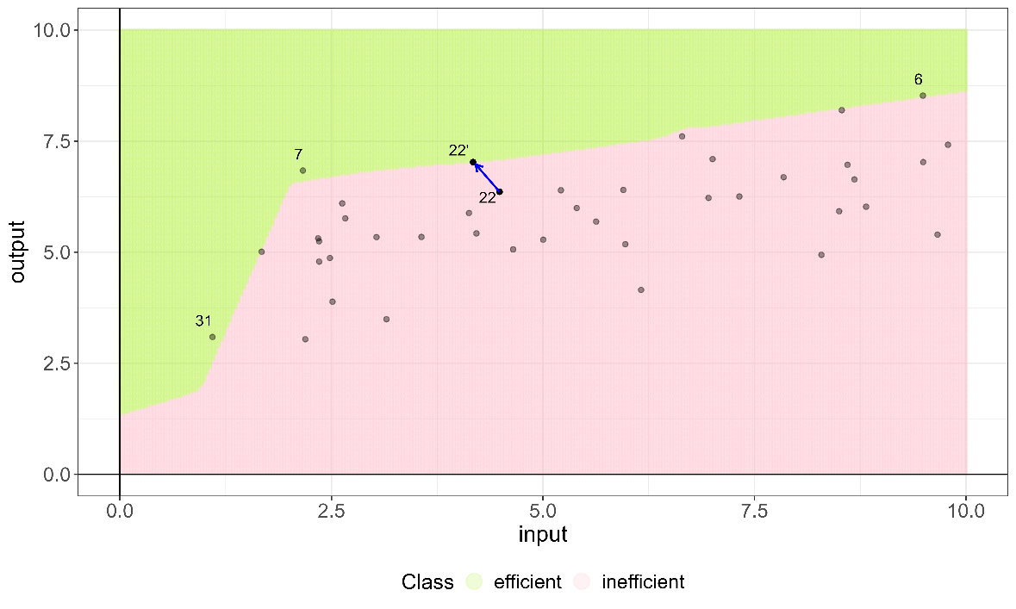
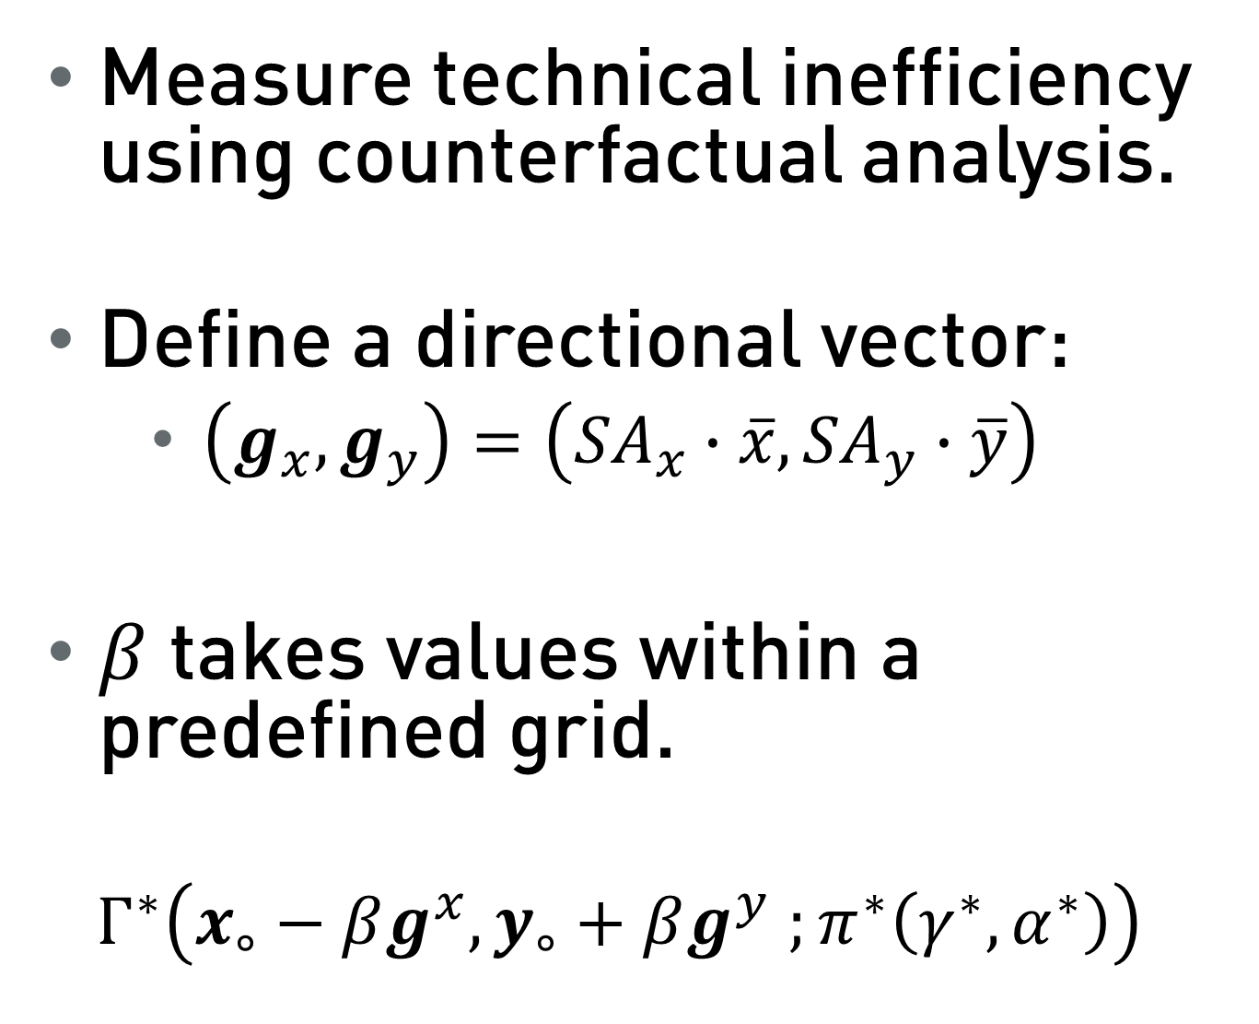
Single input - output example
Measure technical inefficiency using counterfactual analysis.
Define a directional vector:
$\left(g_{x},g_{y}\right)=\left({SA}_{x}∙\overline{x},{SA}_{y}∙\overline{y}\right)$
$β$ takes values within a predefined grid.
$$Γ^{∗}\left(x_{∘}−βg^{x},y_{∘}+βg^{y} ;π^{∗}\left(γ^{∗},α^{∗}\right)\right)$$
Notes:
En este caso, como hemos dicho, se escoge EAT como modelo, también limitando el número de nodos hoja como se hacía con CART. En este caso, como función de pérdidas se escoge el MSE y, de este modo, al sustituir la función de perdidas en la fórmula de los pseudo-residuos nos queda que estos son la diferencia entre el valor real y el valor observado. Es importante darse cuenta de que como la función de perdidas va a envolver los datos por arriba, la predicción siempre será mayor o igual que el valor real, por lo que los valores de pseudo-residuos siempre serán negativos o cero.

Slide 19

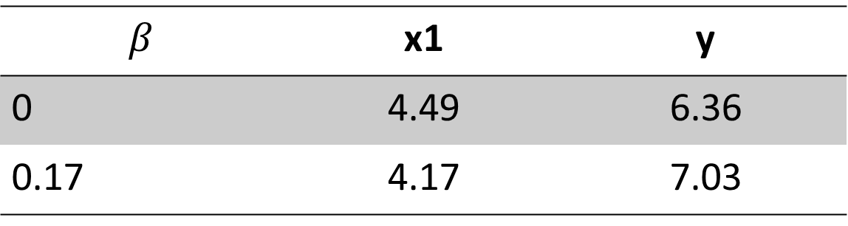
Single input - output example
Measuretechnical inefficiency using counterfactual analysis.
Efficiency confidence level $\left(\overline{p}=0.75\right)$.
$$β$$ | x1 | y
0 | 4.49 | 6.36
0.17 | 4.17 | 7.03
Notes:
En este caso, como hemos dicho, se escoge EAT como modelo, también limitando el número de nodos hoja como se hacía con CART. En este caso, como función de pérdidas se escoge el MSE y, de este modo, al sustituir la función de perdidas en la fórmula de los pseudo-residuos nos queda que estos son la diferencia entre el valor real y el valor observado. Es importante darse cuenta de que como la función de perdidas va a envolver los datos por arriba, la predicción siempre será mayor o igual que el valor real, por lo que los valores de pseudo-residuos siempre serán negativos o cero.

Slide 20
An empirical application
Efficiency Assessment of the Valencian Food Industry

Slide 21
The Efficiency Assessment of the Valencian Food Industry
A dataset obtained from Iberian Balance Sheet Analysis System (SABI).
The dataset utilized encompasses data from the year 2023, comprising records from 97 food industry companies located in the Valencian Community, each with more than 50 employers.
Input variables: Total assets, number of employees, tangible fixed assets and personnel expenses.
Output variable: Operating income.

Slide 22
The Efficiency Assessment of the Valencian Food Industry
Performance using observed dataset.
 | Balanced accuracy | F1-Score | Precision | Sensitivity
0.40 | 0.97 | 0.97 | 1 | 0.93
0.1543* | 0.94 | 0.75 | 0.60 | 1
0.20 | 0.93 | 0.93 | 1 | 0.87
0.30 | 0.85 | 0.79 | 0.85 | 0.73
0.35 | 0.85 | 0.79 | 0.85 | 0.73
0.25 | 0.79 | 0.69 | 0.82 | 0.60

Slide 23
The Efficiency Assessment of the Valencian Food Industry
Hyperparameters

Slide 24
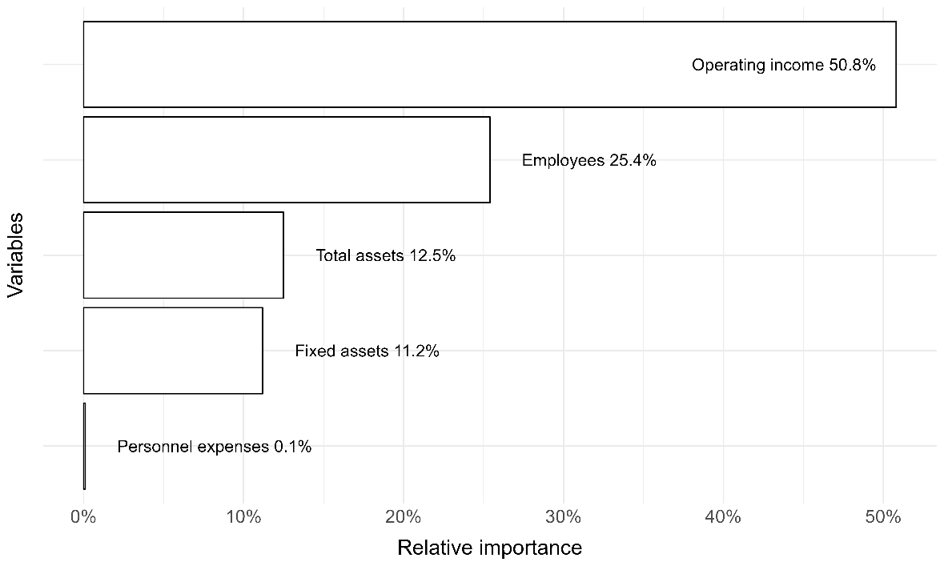
The Efficiency Assessment of the Valencian Food Industry
Results:
14 DMUs are predicted to have a probability of efficiency exceeding 0.5, one less than initially labelled in the first step by standard DEA.
Operating income is the most important variable and personnel expenses is not important.

Slide 25
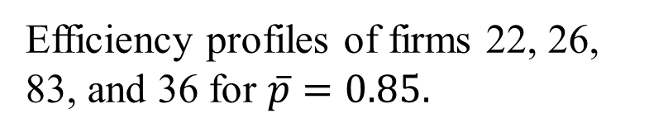
The Efficiency Assessment of the Valencian Food Industry
Efficiency profiles of firms 22, 26, 83, and 36 for $\overline{p}=0.85.$

Slide 26
The Efficiency Assessment of the Valencian Food Industry
Mean values of observed data and projections at different confidence levels, with percentage changes from observed values shown in parentheses.
Scenario | Observed | = 0.75 |  | = 0.85 |  | = 0.95
Total assets | 41.03 | 35.72 | (-13%) | 35.18 | (-14%) | 34.86 | (-15%)
Employees | 201.00 | 148.29 | (-26%) | 142.90 | (-29%) | 139.70 | (-30%)
Fixed assets | 15.28 | 13.51 | (-12%) | 13.33 | (-13%) | 13.22 | (-13%)
Personnel expenses | 6.76 | 6.75 | (0%) | 6.75 | (0%) | 6.75 | (0%)
Operating income | 62.31 | 95.05 | (53%) | 98.39 | (58%) | 100.37 | (61%)
Probability p | 0.15 | 0.60 |  | 0.67 |  | 0.74
Beta | 0.00 | 1.03 |  | 1.14 |  | 1.20

Slide 27
Conclusions
…and future work

Slide 28
Conclusions and future work
Improved Accuracy and Robustness.
Enhanced Interpretability.
Flexibility and Customization.
Exploration of other machine learning techniques.
The application of our integrated ML-DEA model to other domains.
Development of more sophisticated counterfactual methods within the ML-DEA framework.

Slide 29
Thanks for your attention!
II Congreso de Eficiencia y Productividad
Proyecto PID2022-136383NB-I00 financiado por MCIN/AEI /10.13039/501100011033 /10.13039/501100011033 y por FEDER, UE

